Slide 1



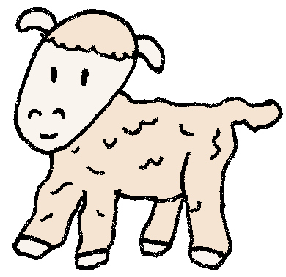


Digibordles reeksen
makkelijk
moeilijk

Slide 2

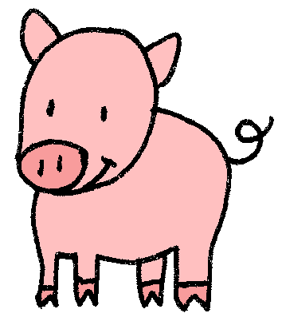



Vul de reeks aan.

Slide 3

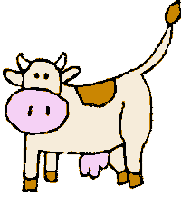
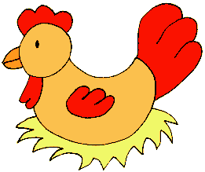


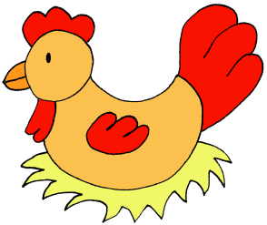
Vul de reeks aan.

Slide 4
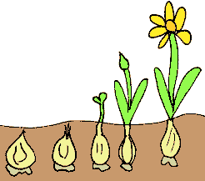
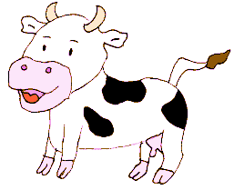
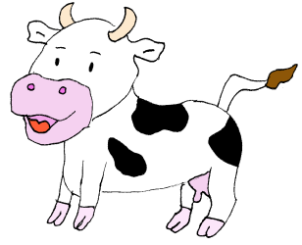


Vul de reeks aan.

Slide 5





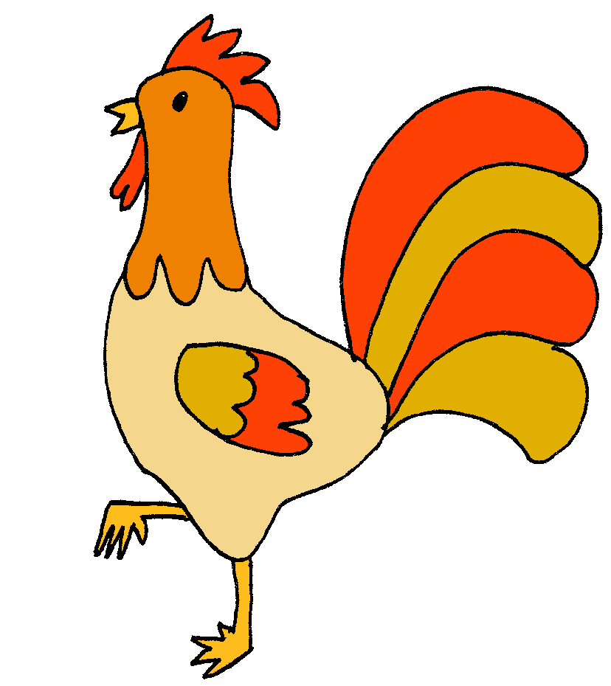
Vul de reeks aan.

Slide 6

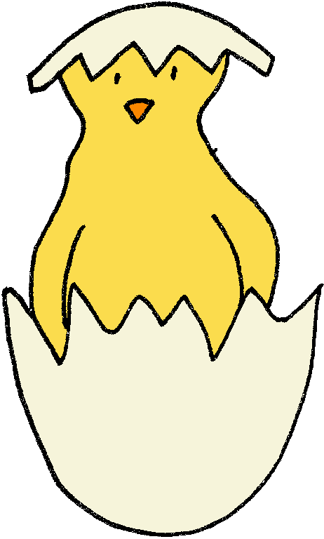
Vul de reeks aan.

Slide 7

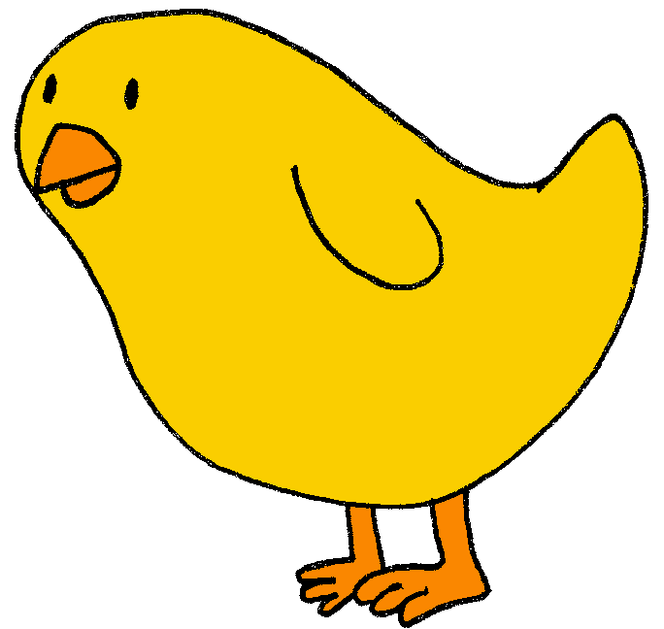


Vul de reeks aan.

Slide 8
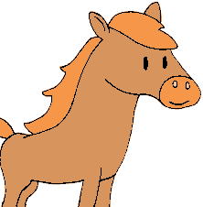

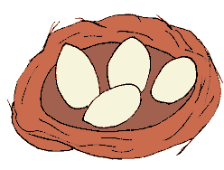



Vul de reeks aan.

Slide 9


Vul de reeks aan.

Slide 10

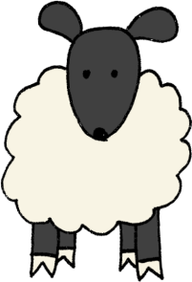


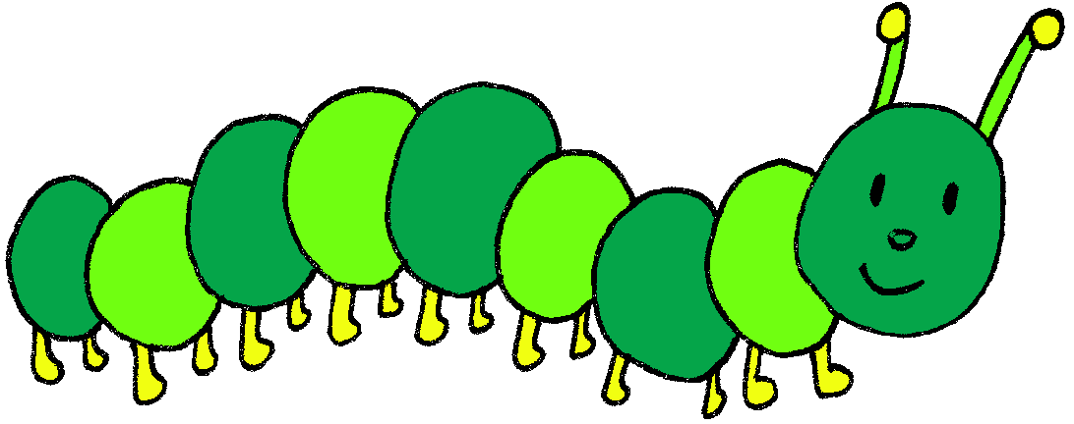
Vul de reeks aan.

Slide 11



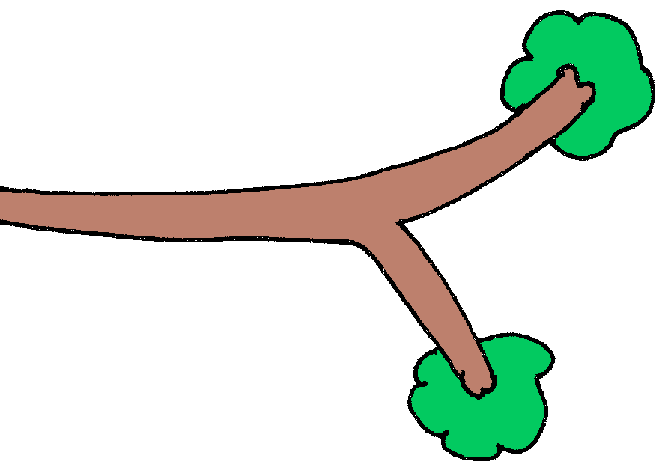
Vul de reeks aan.

Slide 12


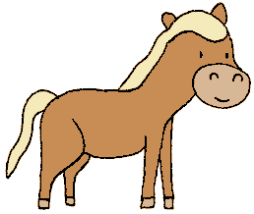



Vul de reeks aan.

Slide 13

Vul de reeks aan.

Slide 14
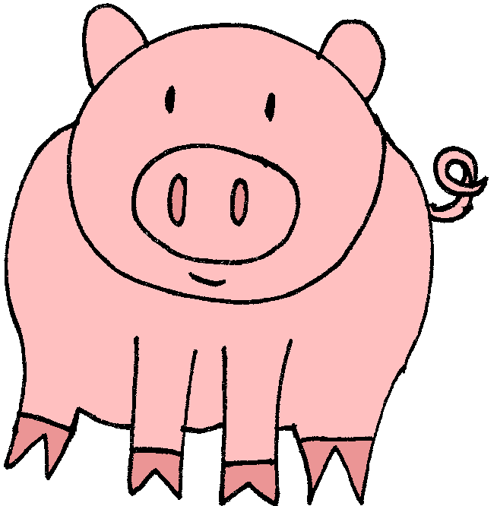

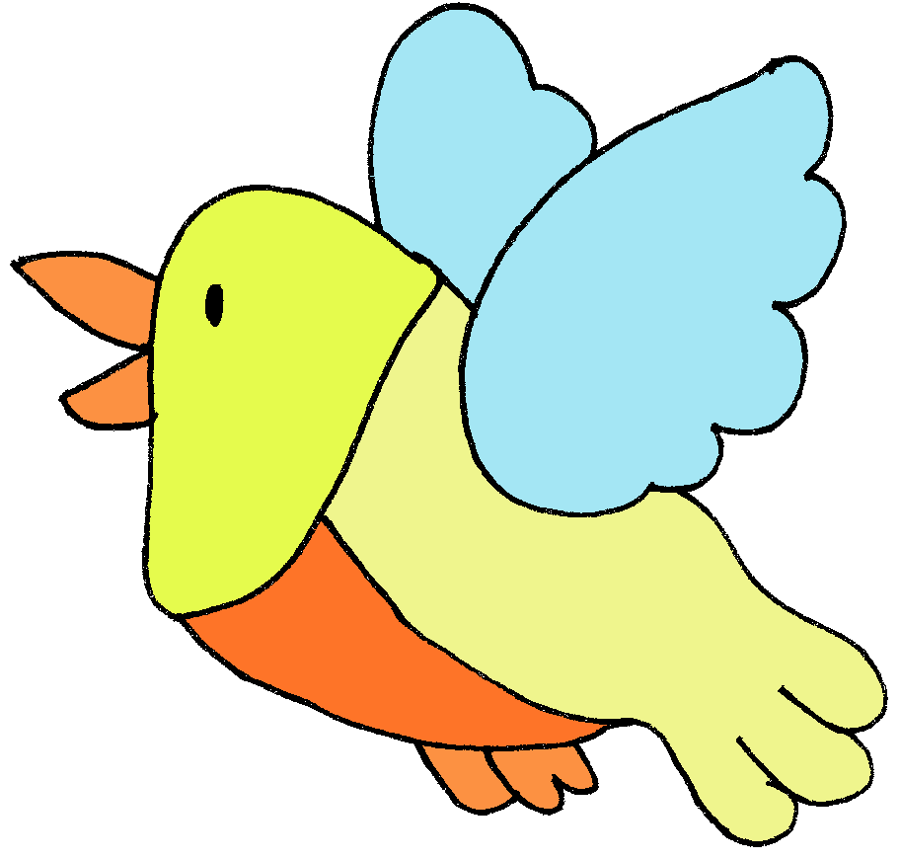
Vul de reeks aan.

Slide 15
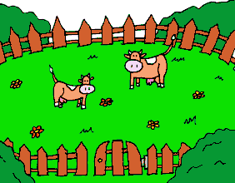



Vul de reeks aan.

Slide 16



Vul de reeks aan.

Slide 17



Goed gedaan!

Slide 18







Vul de reeks aan.

Slide 19








Vul de reeks aan.

Slide 20




Vul de reeks aan.

Slide 21



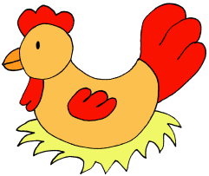
Vul de reeks aan.

Slide 22


Vul de reeks aan.

Slide 23




Vul de reeks aan.

Slide 24


Vul de reeks aan.

Slide 25


Vul de reeks aan.

Slide 26





Vul de reeks aan.

Slide 27


Vul de reeks aan.

Slide 28
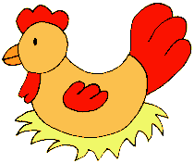
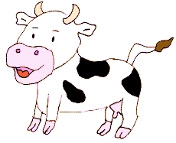
Vul de reeks aan.

Slide 29

Vul de reeks aan.

Slide 30


Vul de reeks aan.

Slide 31


Vul de reeks aan.

Slide 32



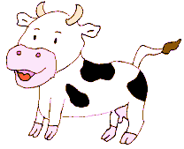
Vul de reeks aan.

Slide 33
Goed gedaan!

